Slide 1
Živočíchy vodného spoločenstva žijúce PRI VODE
Mgr. Katarína Mihalčinová

Slide 2
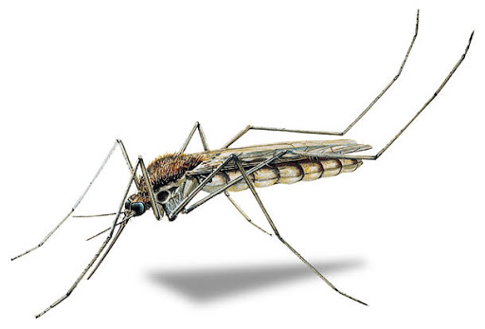
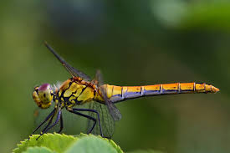
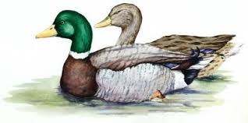
Vymenuj živočíchy, ktoré žijú pri vode....
Niektoré sa v nej rozmnožujú
Niektorým živočíchom slúži voda ako zdroj potravy.

Slide 3
Kačica divá
Stavovec – vták
Žije pri rybníkoch, jazerách, priehradách
Dobre lieta, výborne pláva
Plávacie blany
Široký a plochý zobák
Mazová žľaza
Všežravec
Čiastočne sťahovavá

Slide 4
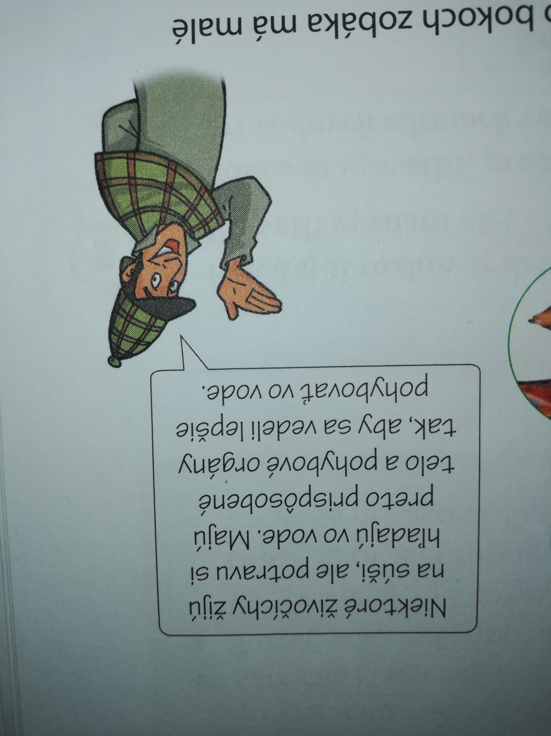

Slide 5
Telo prispôsobené na hľadanie potravy
Kura domáca
Kačica divá
Potravu si hľadá na súši
Má hrabavé nohy a nepláva
Krátky, pevný zobák, aby mohla ďobať do potravy a rozdrobiť ju
Nemasti si perie
Potravu si hľadá vo vode
Má plávacie blany a pláva
Má široký a plochý zobák. Po bokoch s malými zúbkami, ktoré používa ako sitko.
Masti si perie

Slide 6
Ten svedok bol dotieravý ako komár.
Ale aspoň nám nepil krv ako tieto komáre...

Slide 7
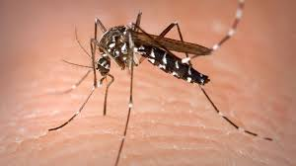
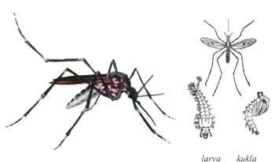
Komár
Bezstavovec – hmyz
Žije v blízkosti stojatých vôd
Samička cicia krv
Samček sa živí rastlinnými šťavami
Samička kladie vajíčka na hladinu stojatých vôd
Z vajíčok sa vyliahnu larvy, ktoré sa nepodobajú na dospelé komáre. Žijú pod hladinou a často sú potravou pre ryby.
Larva sa zakuklí. Potom z nej vyletí dospelý komár.

Slide 8
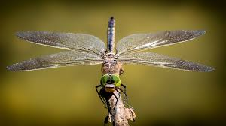
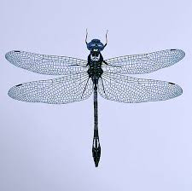
Vážka
Bezstavovec – hmyz
Dravý vodný hmyz. Živí sa muchami a komármi.
Dobre lieta. Každé krídlo ovláda samostatne – lieta dozadu, vie zastať vo vzduchu a rýchlo zmeniť smer.
Samička kladie vajíčka do vody.
Larvy žijú pod vodou. Majú žiabre, nemajú krídla. Sú dravé ( ulovia i žubrienku).
Nekuklí sa. Po opustení vody larve pukne pokožka a vylezie dospelý jedinec.

Slide 10
Pracuj s učebnicou....
Prečítaj si texty z učebnice:
Kačica divá – str. 99
Komár – str. 100
Vážka – str. 100
Vypracuj si do zošita poznámky

Slide 11
Ďakujem za pozornosť
Zdroj:
https://www.aitec.sk/produkt-preview-ng/prirodoveda-pre-stvrtakov-220#flipbook/page-1

